Slide 1
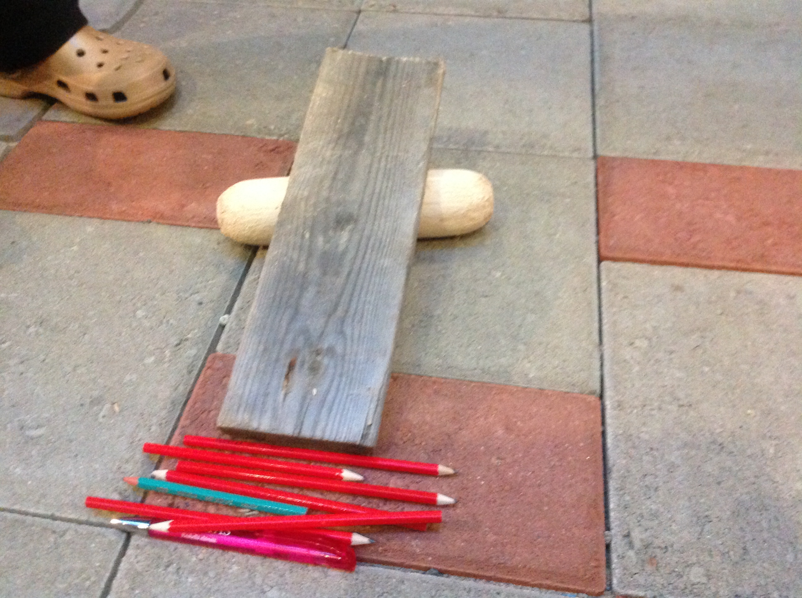
10 tikkua ipadilla
Sanna Kaijalainen
Aleksi Tanner

Slide 2
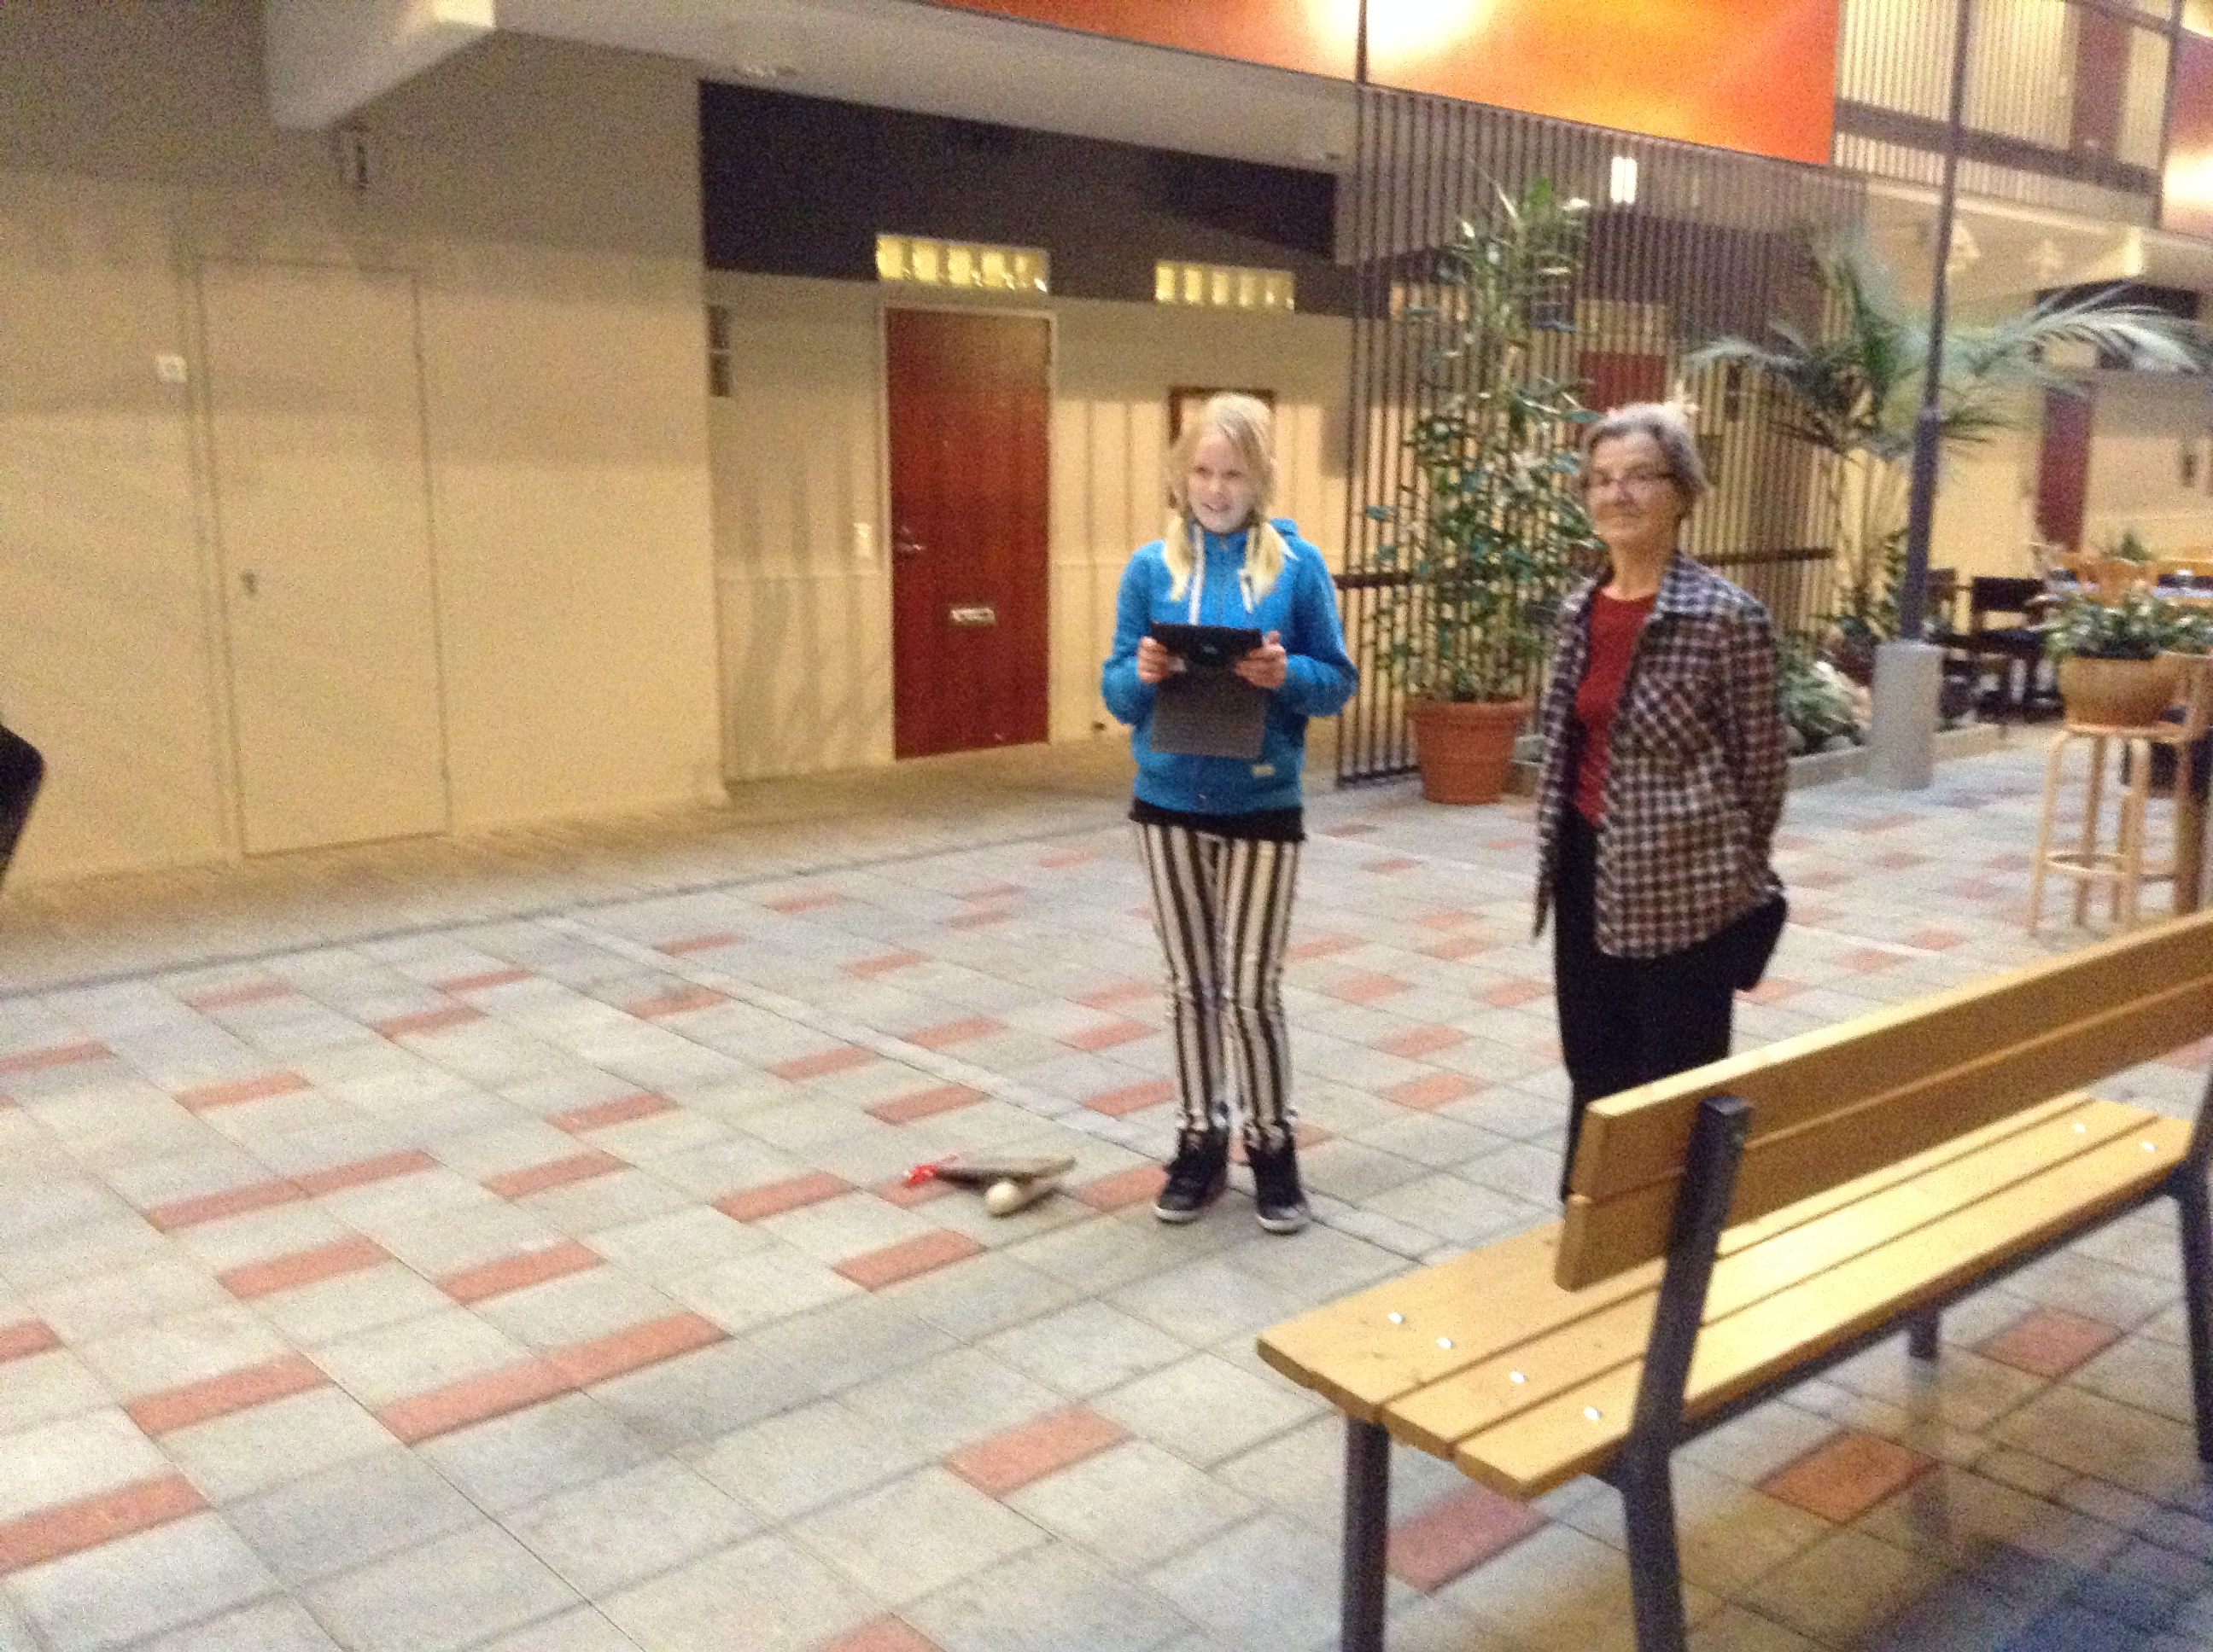
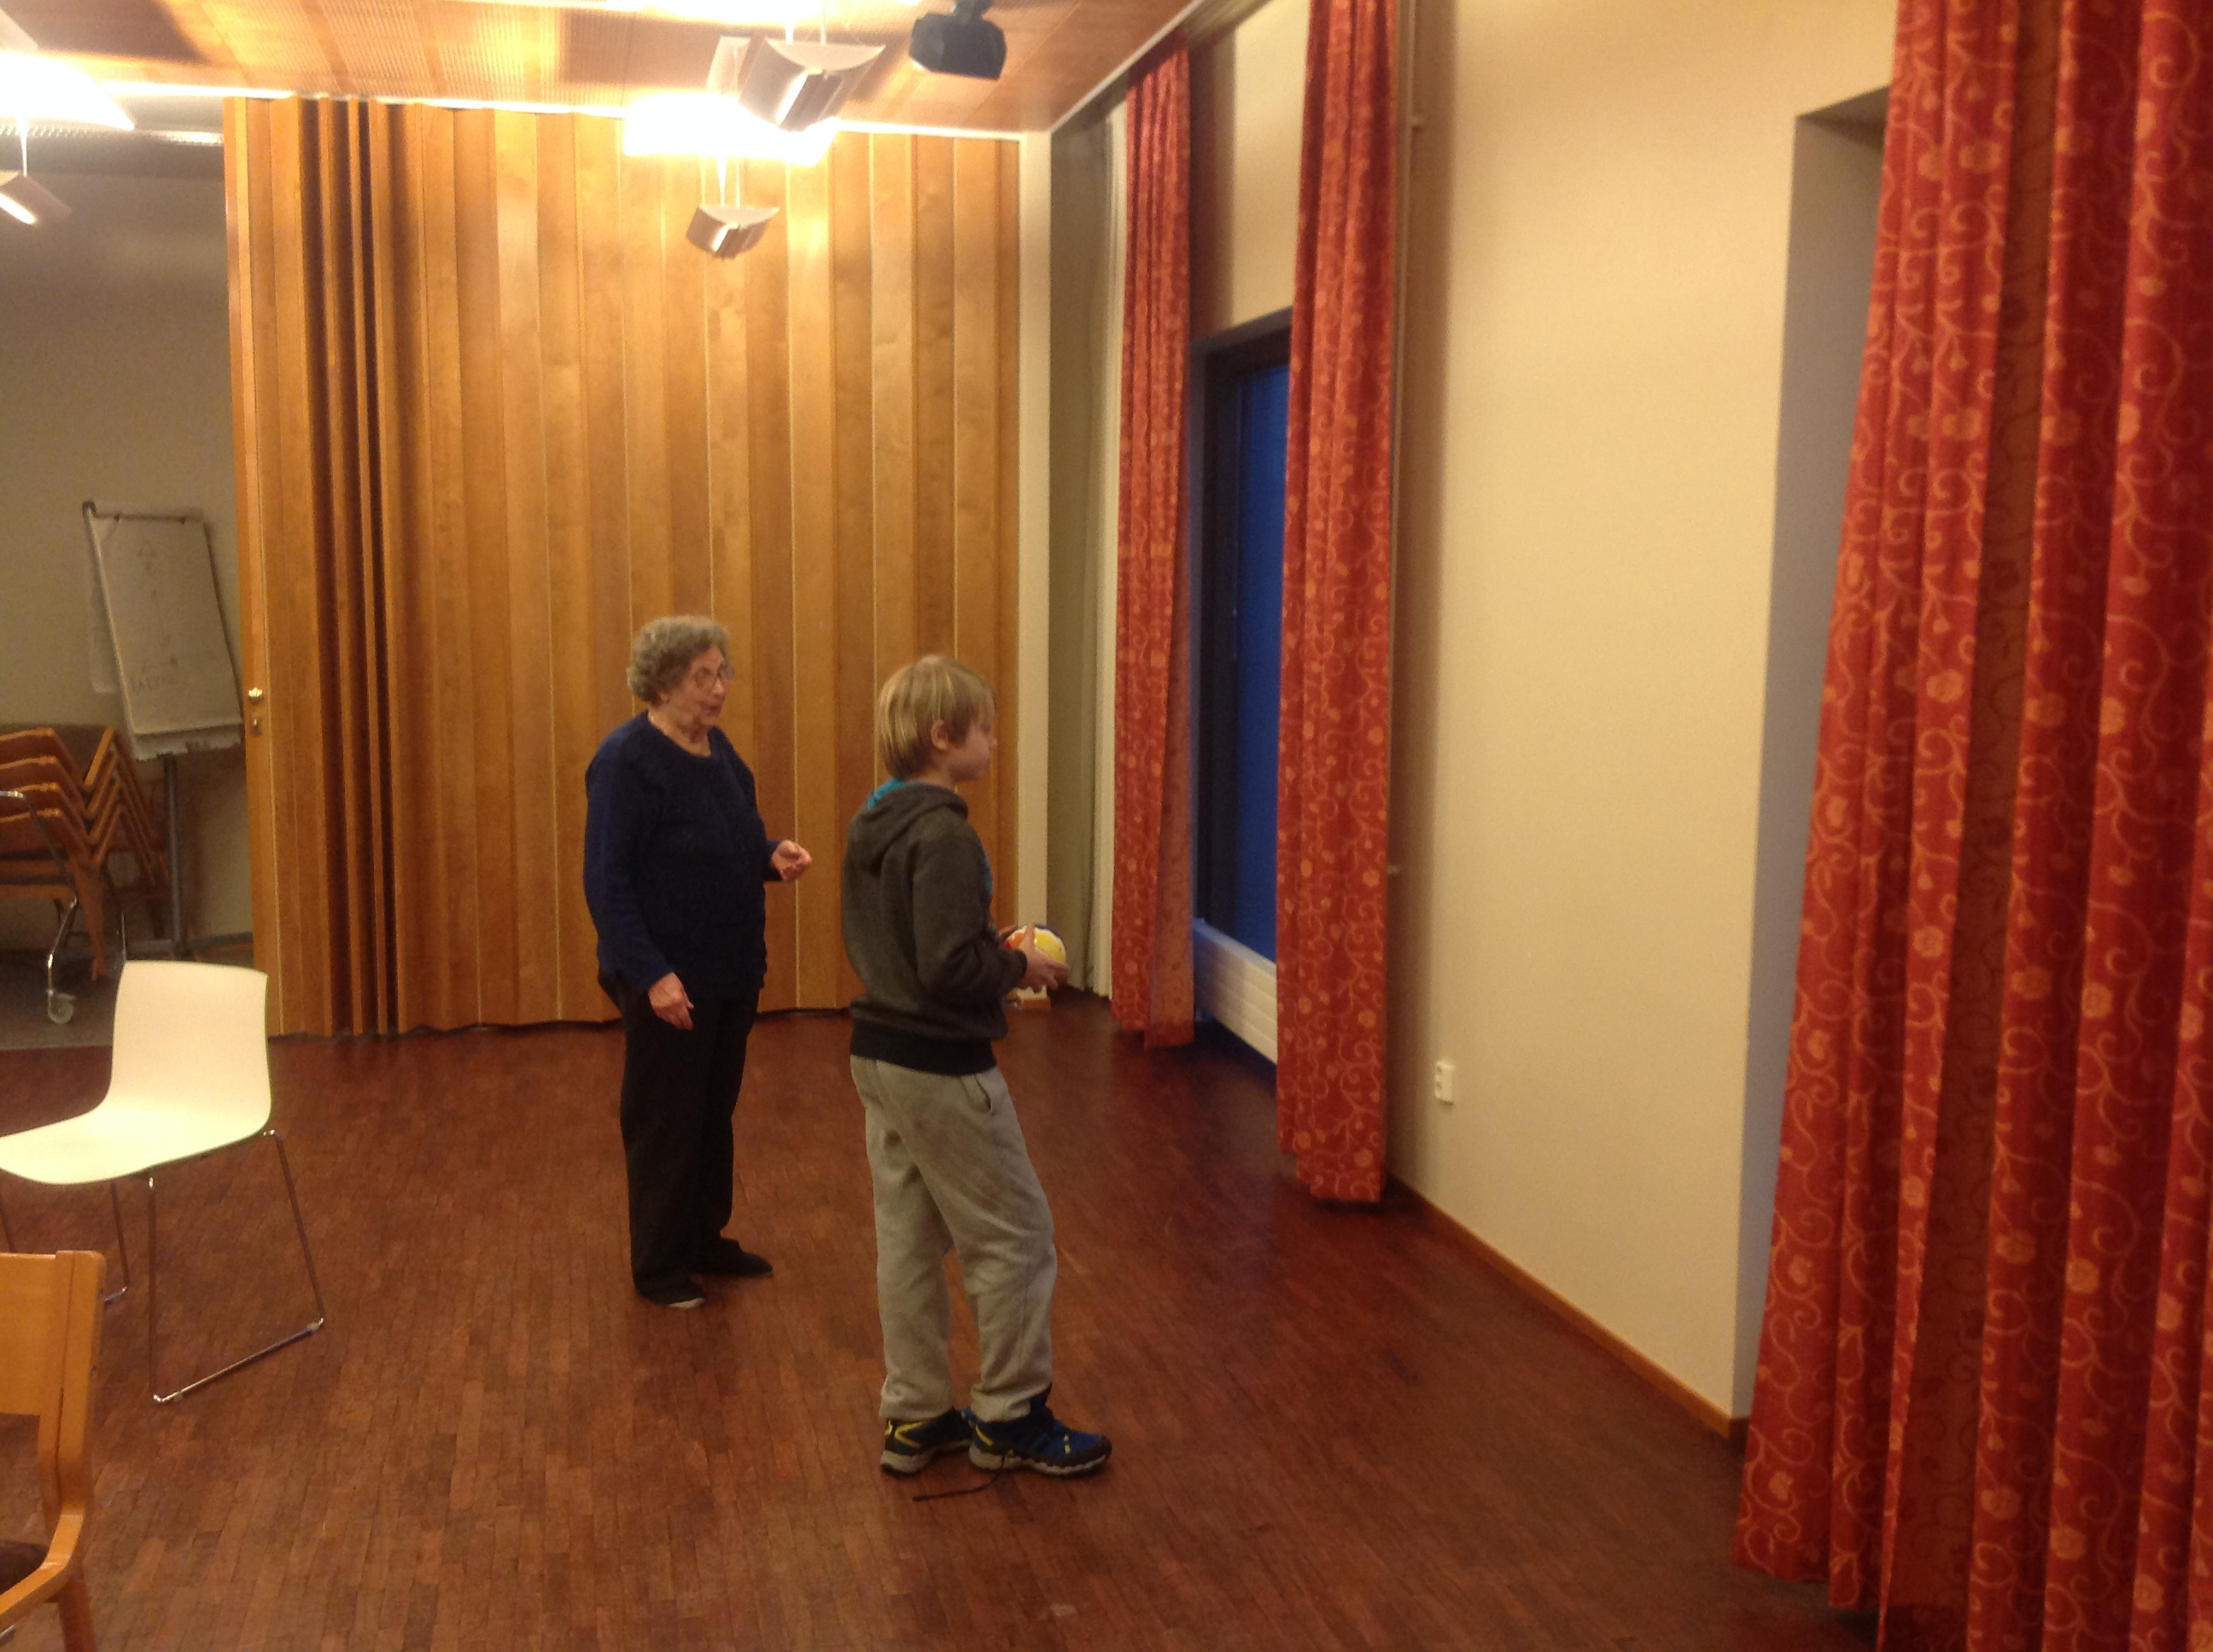
Projektin tavoitteet
Oppilaat ovat vuorovaikutuksessa eri sukupolven ihmisten kanssa.
Oppilaat syventävät omia taitojaan teknologian käytössä sekä opettavat nykyteknologian käyttöä palvelutalon asukkaille.
Oppilaat, jotka eivät ole aiemmin juurikaan käyttäneet iPadeja sekä niiden sovelluksia kouluopetuksessa, harjaantuvat niiden käyttöön.
Samalla pyrimme tutustuttamaan vanhempia ihmisiä käyttämään uutta teknologiaa.

Slide 3
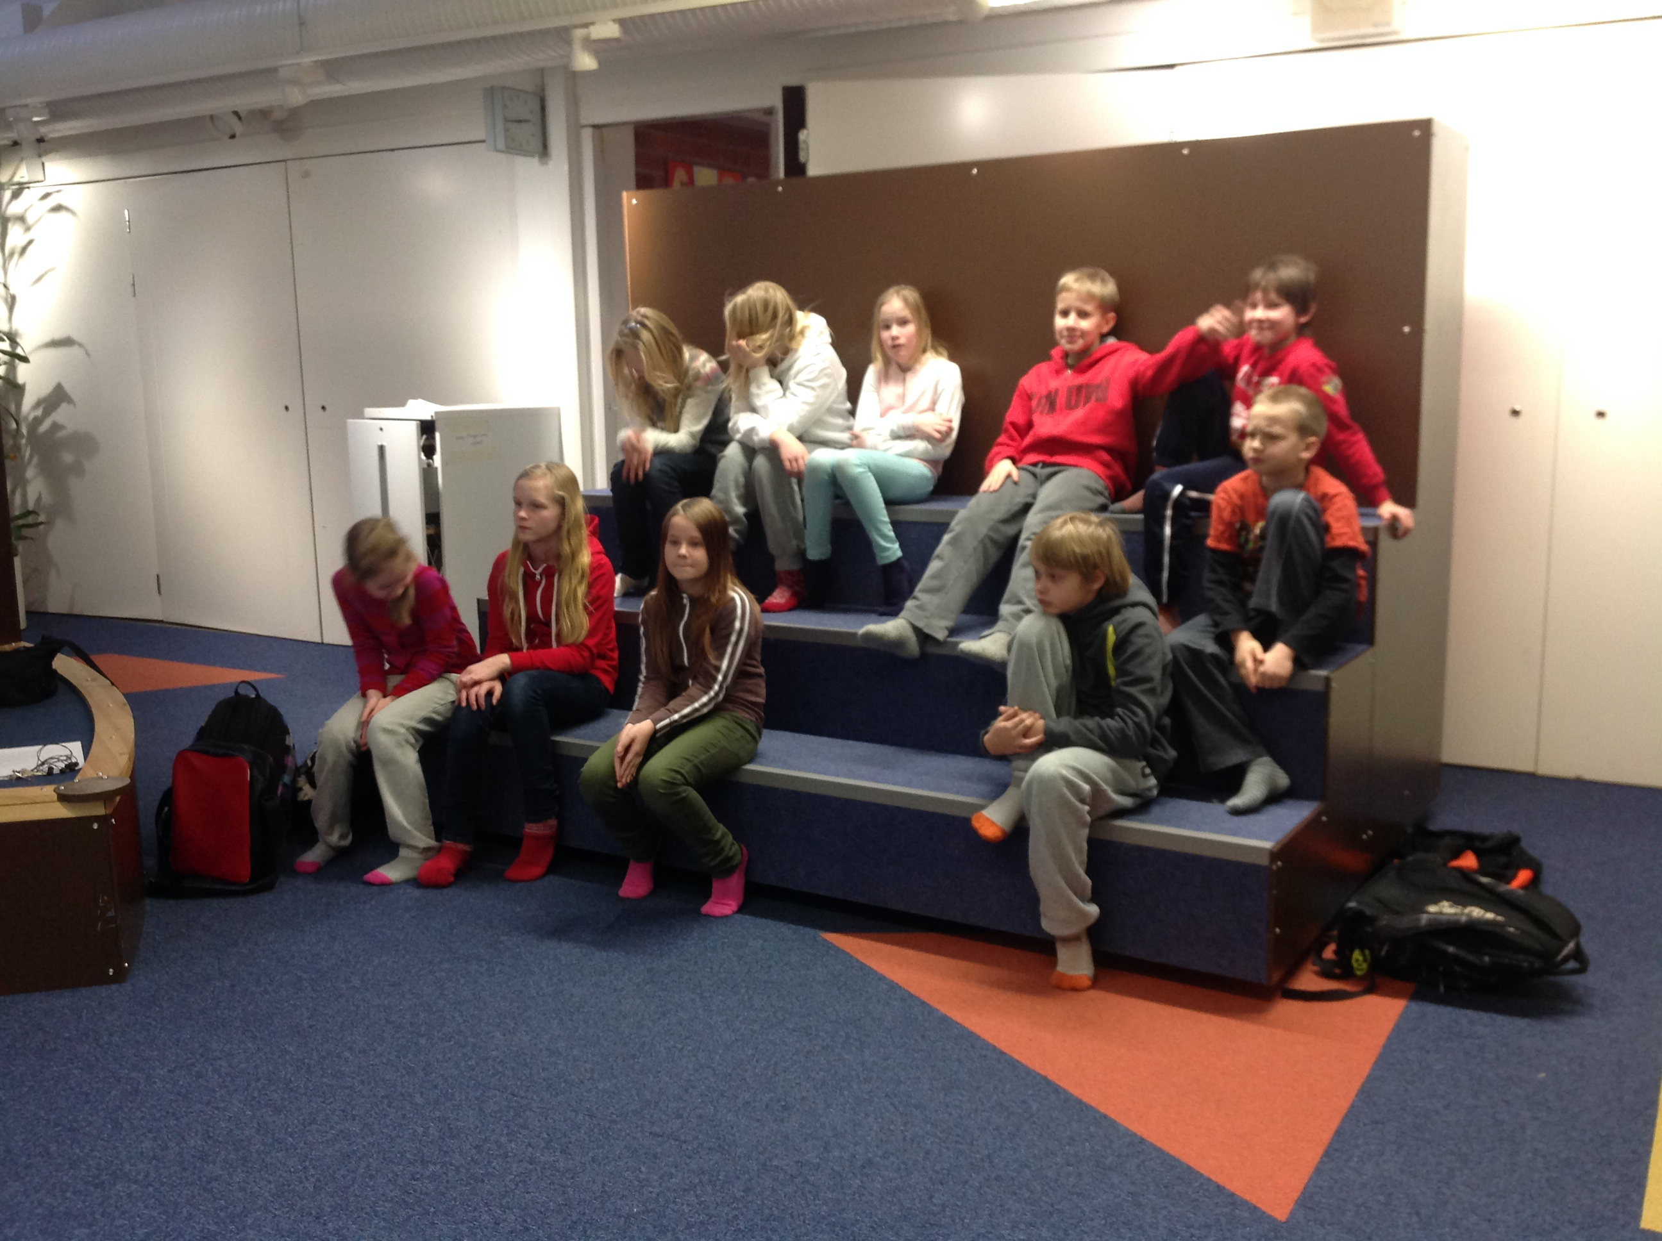
Projektin kulku
Projekti toteutettiin nelosten kerhona (12h)
Kerho kokoontui viisi kertaa ja lopuksi pidettiin yhteinen ensi-ilta
1. ja 2. kerta olivat suunnittelua
3. kerta vierailu Caritas –kodin palvelutaloon
4. ja 5. kerta työstimme virtuaaliset peliohjeet
6. kerta oli ensi-ilta.
Valmiit tuotokset esitettiin myös koulun yhteisessä aamunavauksessa

Slide 4
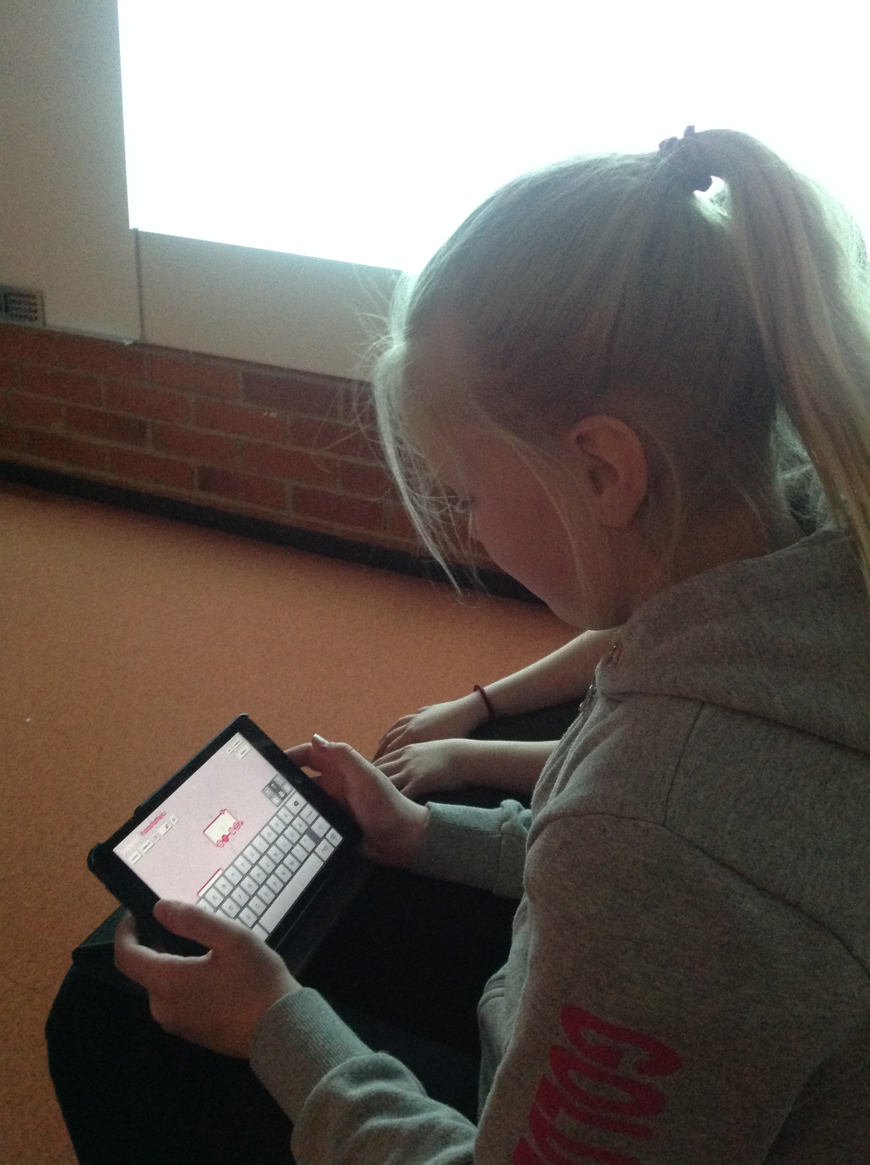
Blogit ja muut teknologiahommat
Projektissa työskenneltiin pääasiassa iPadeilla. Reflektointeja varten jouduimme turvautumaan tietokoneeseen.
Sovellukset: Teamup, Popplet, Muistiinpanot iMovie, Blogi (Wordpress)
Linkki oppilaiden tuotoksiin

